Slide 1
373 bot lab 2

Slide 2
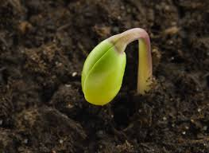
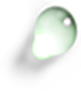
محتويات
البذرة والإنبات
1
توضيح أهمية عامل الغذاء للنمو
2
التجربة أهمية الغذاء في البذور
3
النتائج ومناقشة النتيجة
4

Slide 3
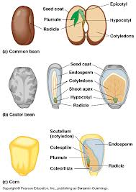
البذرة
البذرة هي بويضة مخصبة تكونت من مبيض زهرة نبات ، وهي أساس التكاثر في النباتات الراقية وتبدأ منها حياة جيل جديد . ويمكن تعريف البذرة على أنها نبات جنيني صغير في حالة السكون.
وتتكون البذرة من الجنين الذي يحاط بغلاف يسمى القصرة ، ومن كمية من الغذاء المدخر إما أن يكون مختزن في بعض أجزاء الجنين ، أو منفصلاً عنه في نسيج خاص يسمى الإندوسبيرم ، وتوصف البذرة في الحالة الأولى بأنها لا إندوسبيرمية ، وفي الحالة الثانية بأنها إندوسبيرمية ، وفي البذرة اللاإندوسبيرمية يتم اختزان المواد الغذائية غالباً في الفلقات التي تبدو ممتلئة ضخمة متشحمة.

Slide 4
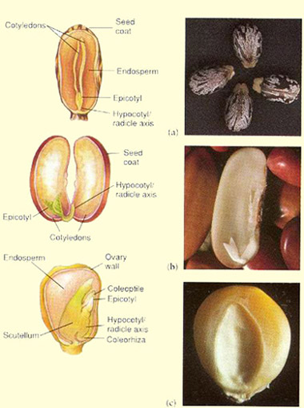
شروط الإنبات
وفرة الماء
حيوية الجنين وفترة السكون
1
2
4
3
درجة الحرارة المناسبة
وفرة الأوكسجين

Slide 5
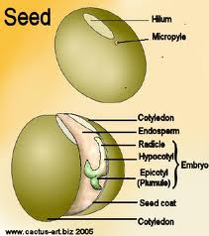
التغيرات التي تحدث للبذور أثناء الإنبات
تطرأ على البذرة عند إنباتها ثلاثة أنواع من التغيرات هي
نمو البذرة
النبات
ثلاث مراحل
أحيائية
كيمائية
تحويل المعقد إلى بسيط
فزيائية
التشرب وزيادة الحجم

Slide 6
تجربة أهمية عامل الغذاء في البذرة
شفرات
أطباق بتري
ورق ترشيح
ماء مقطر
كلوركس 5%
بذور فول
Your Text
Your Text
Your Text
Your Text
Your Text
Your Text

Slide 7
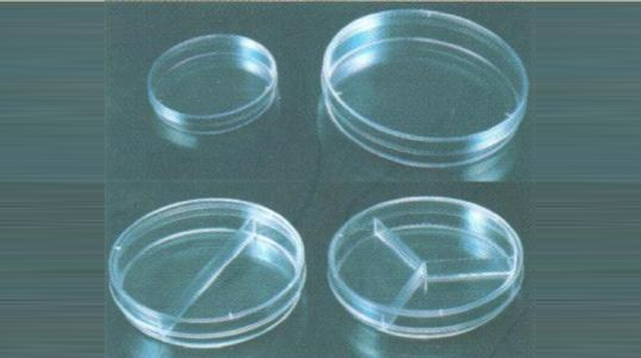
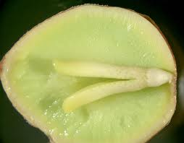
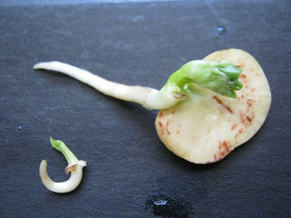
الطريقة :
نأخذ( 3+1كنترول )بذور نابتة ظهر فيها الجذير تعقم البذور بكلوركس 5% تم تغسل جيد بالماء المقطر .
نمسك البذرة بالملقط و ننزع الجنين باستخدام الشفرة
تترك بعض البذور الكاملة لتمثل الكنترول.
توضع البذور في أطباق بتري محتوية على ورق ترشيح مبلل
تترك الأطباق في ظروف ملائمة للنمو مع مراعاة إضافة الماء
تترك التجربة لمدة أسبوع مع ملاحظة الأطباق.
تحسب نسبة الإنبات وتدون النتائج مع صور وتناقش النتيجة.

Slide 8
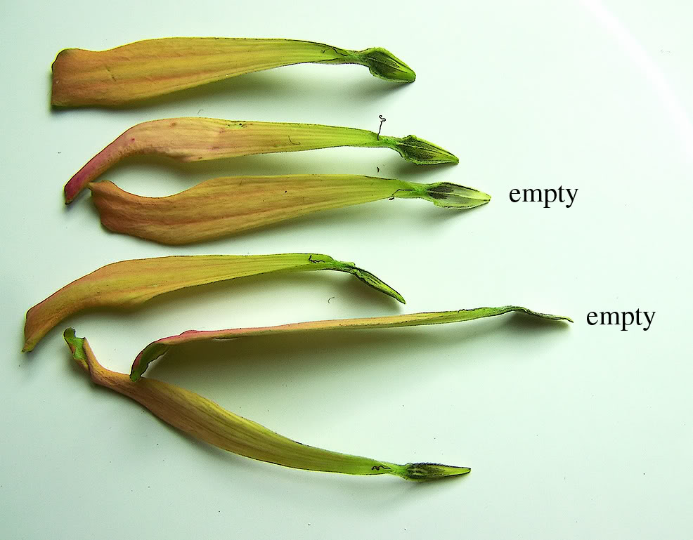
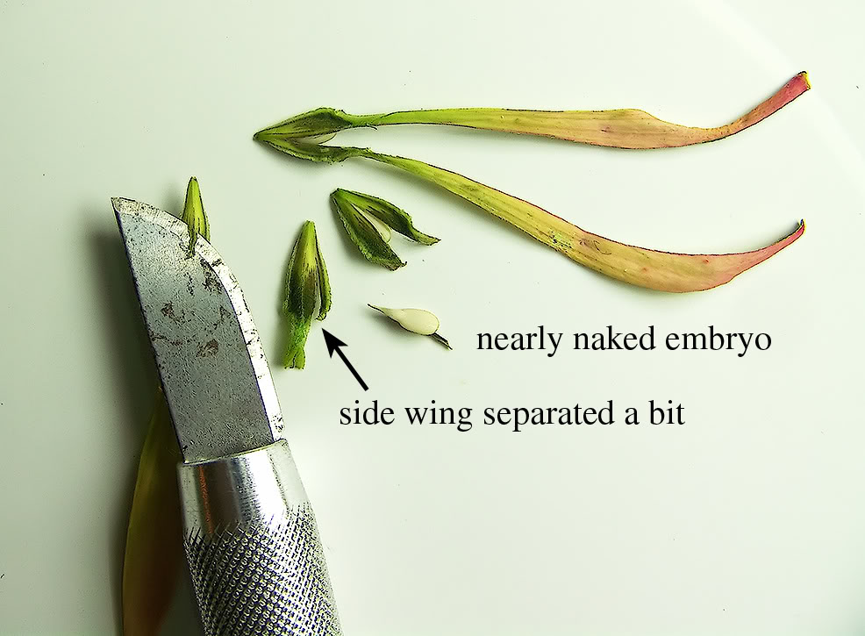

Slide 9
Barley Seed Germination
hydrolysis
starch
Fruit+Seed Coat
maltose
Endosperm
sugar
exocytosis
Aleurone Layer
فلقة
α-amylase
Storage Protein
monocot
ترجمة
hydrolysis
الريشة
RNA
الجنين
growth
Amino Acids
DNA
GA
نسخ
قمة الجذير
water
امتصاص الماء

Slide 10
Thank You!

